Slide 1
Szakkör 2019
Bodnár Anna
anna.bodnar97@gmail.com

Slide 2
Pár szó magamról
2017-ben végeztem az Istvánban specmaton
Jelenleg a BME harmadéves mérnökinformatikus hallgatója vagyok
Nyelvek, amikben tudok programozni: C, C++, C#, Java, Python, Javascript, PHP
Kutatási területem: Neurális hálózatok
Notes:
Mi a neved?
Hanyadikos vagy?
Programoztál-e (milyen nyelveket?)?

Slide 3
Miről lesz szó?
Programozás alapjai
Visual Studio környezet bemutatása
Adattárolók: változók, listák
Vezérlési szerkezetek: Elágazások, ciklusok
Programszervezés: függvények
1-2 fős csapatokban egy komplexebb játékszoftver létrehozása
https://github.com/annab97/istvan_szakkor_2019

Slide 4
Programozás
IoT eszközök
Alkalmazások
Weblapok

Slide 5
C#
Microsoft fejleszti, a .NET keretrendszer legnépszerűbb nyelve
Gyors, kényelmes nyelv
Széles alkalmazási kör: asztali alkalmazások, szolgáltatások, weblapok, játékok, mobilos alkalmazások

Slide 6
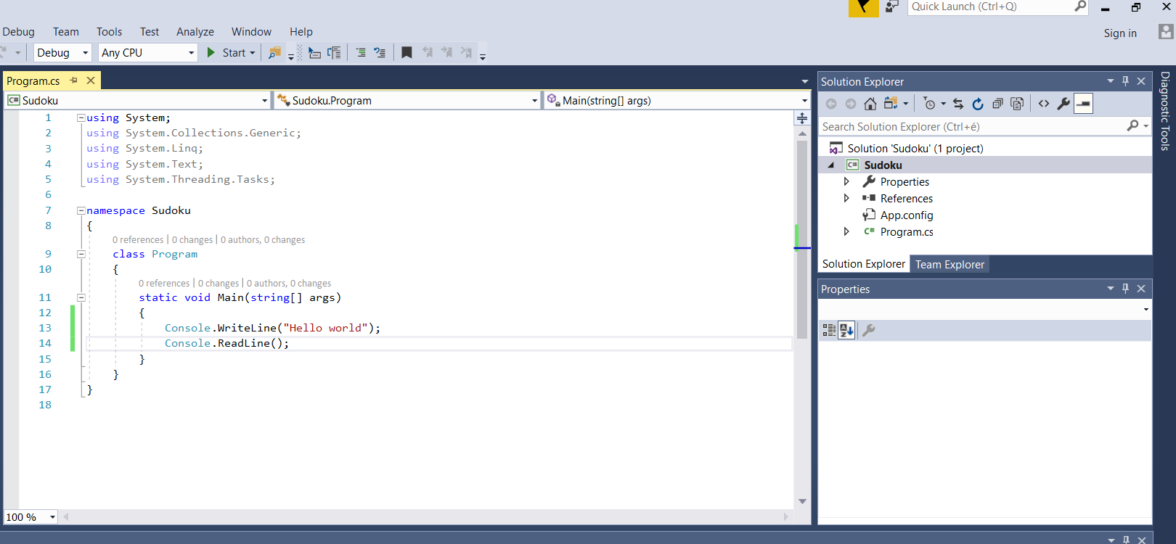
Visual Studio

Slide 7
Hello World alkalmazás
 | Használat | Példa
Console.WriteLine() | Egy sor kiírása a konzolra | Console.WriteLine(“Hello world”);
Console.ReadLine() | Egy sor beolvasása | string sor=Console.ReadLine();
// | Nem számít programkódnak, megjegyzés, ami a programozókat segíti | //Ez egy komment

Slide 8
Változók
Típus | Leírás | Példa
int | Egész szám (kb. -3 milliard és 3 milliard között) | int db=5; db=db+1;
long | Nagy egész szám | long nagy=5000000; nagy=nagy*200;
double | Valós szám | double atlag=4.5; atlag=atlag+0.5;
bool | Logikai érték, csak igaz vagy hamis lehet | bool gyereke=true; gyereke=false;
char | Egy karakter | char kezdobetu=‘a’; kezdobetu=‘A’;
string | Szöveg, akár több sor is lehet. | string sor=“Alma”; sor=Console.ReadLine();

Slide 9
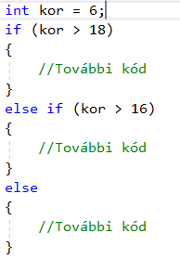
Elágazás
Ha
Különben ha
Különben

Slide 10
Feltételek
Feltétel | Leírás | Példa
>,<,>=,<= | Relációk Szövegnél abc szerint. | if(kor<=minimum_kor){ … }
== | Egyenlő | if(kor==18){ … }
!= | Nem egyenlő | if(kor!=18){ … }
!(feltétel) | Tagadás | if(!(kor==18)){ … }
(feltétel) && (feltétel) | És | if((kor>16) && (kor<18))
(feltétel) || (feltétel) | Vagy (megengedő vagy) | if(kesovan || sotetvan){ //alszom }

